Slide 1
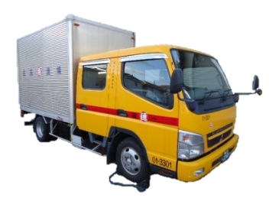
福山地区
限 定
ビンツーお得な引越日カレンダー
お引越し割引
4月
2019
April
ビンツー割引デー
日 | 月 | 火 | 水 | 木 | 金 | 土
 | 1 | 2 | 3 | 4 | 5 | 6
7 | 8 | 9 | 10 | 11 | 12 | 13
14 | 15 | 16 | 17 | 18 | 19 | 20
21 | 22 | 23 | 24 | 25 | 26 | 27
28 | 29 | 30
※お得な割引をさせて頂いています。
お気軽にお問い合わせ下さい。
お得なサービス
今月のお客様特典
ハンガーＢＯＸ（リース料）
４枚まで無料
ふとん袋
３枚まで無料
シーズン特典
日 | 月 | 火 | 水 | 木 | 金 | 土
 |  |  |  |  |  | 1
2 | 3 | 4 | 5 | 6 | 7 | 8
9 | 10 | 11 | 12 | 13 | 14 | 15
16 | 17 | 18 | 19 | 20 | 21 | 22
23 | 24 | 25 | 26 | 27 | 28 | 29
30
ダンボール
５０枚まで無料
6月
June
5月
Ｍａｙ
ビンツーマン 熱いメッセージ
日 | 月 | 火 | 水 | 木 | 金 | 土
 |  |  | 1 | 2 | 3 | 4
5 | 6 | 7 | 8 | 9 | 10 | 11
12 | 13 | 14 | 15 | 16 | 17 | 18
19 | 20 | 21 | 22 | 23 | 24 | 25
26 | 27 | 28 | 29 | 30 | 31
引越担当の笹岡です。
ゴールデンウイークの予定はもう決まりましたか？今年のゴールデンウイークの予定は決まりましたか？実家へ帰省、ご家族で行楽地へ旅行など色々と計画を立てている方もいらっしゃると思いますが、この長期休暇を利用して引越までとはいかなくとも、衣替えと併せて家具の移動や廃棄処分の手配など日頃できないお家の整理整頓は如何でしょうか。もちろん引越もOK.です。4月・5月・6月もお困りのお客様に全力でお答えいたしますのでまずは「ビンツー」までご連絡お待ちいたしております。
お問い合わせはコチラ
福山支店引越輸送センター
０１２０-０７-５５７７
０８４-９４５-５５７７

